Slide 1
新课导入
判断4∶5和8∶10两个比能否组成比例。
4∶5＝0.8，8∶10=0.8，比值相等，
所以4∶5=8∶10，可以组成比例。

Slide 2
4、5、8、10叫作比例的项
4∶5=8∶10
内项
外 项

Slide 3
说出下面比例的内项和外项各是多少？
2.4∶1.6 = 60∶40
内项
外项
如果把上面的比例
写成分数形式：
3和15是外项，5和9是内项。
2.4和40仍然是外项，1.6和60仍然是内项。

Slide 4

探索新知
计算下面比例中两个外项的积和两个内项的积。比较一下，你能发现什么？
（1）
（2）
2.4 ∶ 1.6 = 60 ∶ 40
外项积是：
2.4×40=96
外项积是：
3×15=45
内项积是：
1.6×60=96
内项积是：
5×9 = 45

Slide 5


归纳总结
在比例里，两个外项的积等于两个内项的积。这叫作比例的基本性质。
你能用字母表示这个性质吗？

Slide 6

比例的基本性质
R·六年级下册

Slide 7
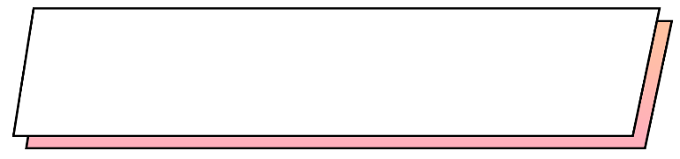
用字母表示为：
如果 a∶b=c∶d（b、d≠0）
或
ad = bc
交叉相乘积相等

Slide 8
比和比例的联系和区别
 | 意义 | 项数 | 区别 | 基本性质
比
比例
比的前项和后项同时乘或除以同一个数（0除外），比值不变。
表示两个数相除
2项
比是一个除法算式
表示两个比相等
4项
比例是一个等式
在比例里，两个外项的积等于两个内项的积。

Slide 9

判断下面哪组中的两个比可以组成比例。
（1）6∶3和8∶5
（2）0.2∶2.5和4∶50
6×5=30
0.2×50=10
3×8=24
2.5×4=10
不能组成比例
可以组成比例

Slide 10
（3） 和
（4）1.2∶ 和
可以组成比例
不能组成比例

Slide 11
归纳总结
判断两个比能不能组成比例，有两种方法：
（1）根据比例的意义判断：
看两个比的比值是否相等；
（2）根据比例的基本性质判断：
看两个内项的积是否等于两个外项的积。

Slide 12
随堂练习
1.已知24×3＝8×9，你能写出比例吗？你能写几个？
24∶8＝9∶3
8∶24＝3∶9
24∶9＝8∶3
8∶3＝24∶9
3∶8＝9∶24
9∶24＝3∶8
3∶9＝8∶24
9∶3＝24∶8

Slide 13
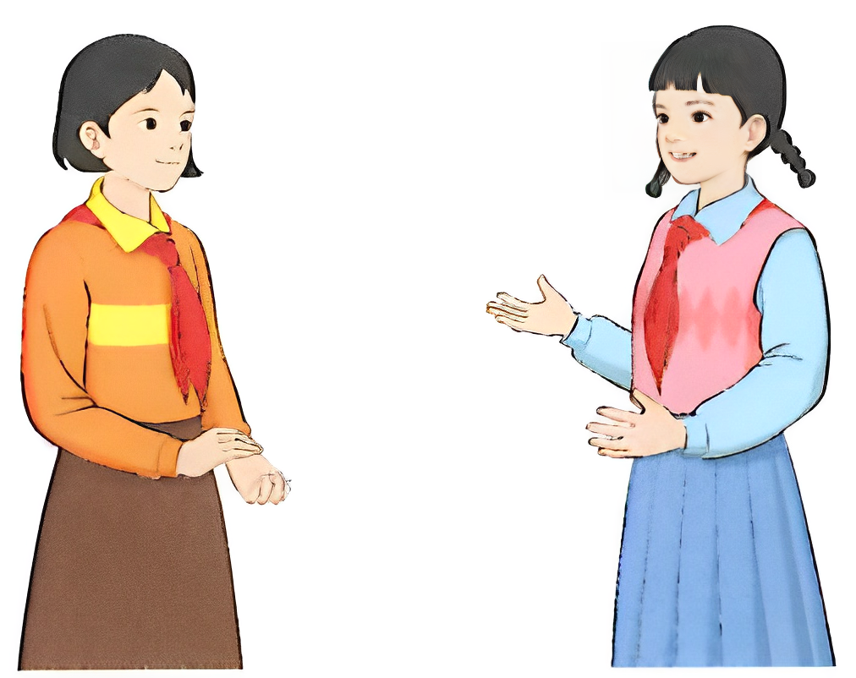
2.小红说得对吗？
那1分钟跳72次。
我不运动时心脏45秒跳54次。
小红

Slide 14
1分＝60秒
54∶45＝1.2
72∶60＝1.2
两个比的比值相同，说明心跳的速度没有变，所以小红说得对。

Slide 15


课堂小结
同学们，今天的数学课你们有哪些收获呢？

Slide 16
巩固练习
1.我会填。
（1）已知A∶B=2∶ ，那么A×（ ）=B×（ ）。
（2）在一个比例中，两个外项的积是5，其中一个内项是 ，则另一个内项是（ ）。
选自“状元成才路”系列丛书

Slide 17
2.我会判断。（对的画“√”，错的画“×”）
（1）在比例里，两个外项的积是1，那么两个内项互为倒数。 （ ）
√
×
（2）如果 ，那么 。 （ ）
（3）因为 （A和B都不为0），所以A∶B=7∶5。 （ ）
×
选自“状元成才路”系列丛书

Slide 18
3.应用比例的基本性质，判断下面哪组中的两个比能组成比例，并把比例写出来。
选自“状元成才路”系列丛书

Slide 19
选自“状元成才路”系列丛书

